Slide 1
INGENIARIA INDUSTRIAL PROCESOS INDUSTRIALES Docente: Ing. José H. SuchoWiercha

Slide 2
Definiciones:
Concepto de materia: Todos los cuerpos que forman parte del Universo están constituidos por materia y energía. Definimos la materia como todo lo que tiene un lugar en el espacio y tiene masa.
Sistema Material: Es una cantidad determinada de masa, sometida a nuestro estudio y análisis. La misma puede tener limites reales, o ideales, pero deberán ser siempre finitos.
Ambiente / Medio Ambiente: Es todo aquello que rodea al sistema y que influye en su comportamiento; es decir que interactúa con él.
Universo: Se entiende por tal, a la unión de los conjuntos SISTEMA MATERIAL más MEDIO AMBIENTE.

Slide 3
Definiciones:
Los sistemas físicos que encontramos en la Naturaleza consisten en un agregado de un número muy grande de átomos.
La materia está en uno de los estados: sólido, líquido, plasma, o gaseoso.
En los sólidos, las posiciones relativas (distancia y orientación) de los átomos o moléculas son fijas.
En los líquidos, las distancias entre las moléculas son fijas, pero su orientación relativa cambia continuamente.

Slide 4
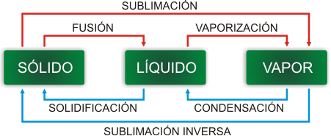
Definiciones:
En los gases, las distancias entre moléculas, son en general, mucho más grandes que las dimensiones de las mismas, y las fuerzas entre las moléculas son muy débiles y se manifiestan principalmente en el momento en que chocan entre sí.
Los gases son capaces de una expansión infinita y son compresibles.
Por esta razón, los gases son más fáciles de describir que los sólidos y aún que los líquidos.

Slide 5
Dimensiones y unidades
Dimensión: es el nombre de la cualidad o característica física.
Cualidades pueden ser: básicas /fundamentales o secundarias.
Cualidades básicas fundamentales: longitud, masa, tiempo, temperatura. Son el punto de partida para describir otras cualidades.
Cualidades secundarias: área, volumen, y otras que se definen a partir de leyes o principios universales; como ser la fuerza.
Dimensiones y unidades fundamentales en el sistema internacional
Nombre | Unidad | Símbolo
Longitud | Metro | m
Masa | Kilogramo | kg
Tiempo | Segundo | s
Temperatura Termodinámica | Kelvin | K
Corriente eléctrica | Ampere | A
Intensidad lumínica | Candela | cd
Cantidad de sustancia | mol | mol

Slide 6
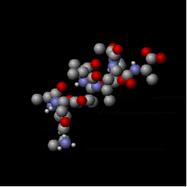
CONCEPTOS BASICOS (Grados de libertad)
Las moléculas tienen una estructura interna porque están compuestas de átomos que tienen diferentes formas de moverse en las moléculas. La energía cinética almacenada en estos grados de libertad internos no contribuye a la temperatura de la sustancia sino a su calor específico.
Grados de libertad:
El comportamiento termodinámico de las moléculas
de los gases monoatómicos, como el helio y de los
gases diatómicos, como el hidrógeno es muy diferente.
En los gases monoatómicos, la energía interna corresponde únicamente a movimientos de traslación.
Los movimientos de traslación son movimientos de cuerpo completo en un espacio tridimensional en el que las partículas se mueven e intercambian energía en colisiones en forma similar a como lo harían pelotas de goma encerradas en un recipiente que se agitaran con fuerza.
Estos movimientos simples en los ejes dimensionales X, Y, y Z implican que los gases monoatómicos sólo tienen tres grados de libertad traslacionales.

Slide 7
Variables
Las variables de estado son las magnitudes que se emplean para describir el estado de un sistema.
Masa (m ó n): es la cantidad de sustancia que tiene el sistema. En el Sistema Internacional se expresa respectivamente en kilogramos (kg) o en número de moles (mol).
Volumen (V): es el espacio tridimensional que ocupa el sistema. En el Sistema Internacional se expresa en metros cúbicos (m3). Si bien el litro (l) no es una unidad del Sistema Internacional, es ampliamente utilizada. Su conversión a metros cúbicos es: 1 l = 10-3 m3.

Slide 8
Variables
Presión (p): Es la fuerza por unidad de área aplicada sobre un cuerpo en la dirección perpendicular a su superficie. En el Sistema Internacional se expresa en pascales (Pa). La atmósfera es una unidad de presión comúnmente utilizada. Su conversión a pascales es: 1 atm ≅ 105 Pa.
Temperatura (T ó t): A nivel microscópico la temperatura de un sistema está relacionada con la energía cinética que tienen las moléculas que lo constituyen. Macroscópicamente, la temperatura es una magnitud que determina el sentido en que se produce el flujo de calor cuando dos cuerpos se ponen en contacto. En el Sistema Internacional se mide en kelvin (K), aunque la escala Celsius se emplea con frecuencia. La conversión entre las dos escalas es: T (K) = t (ºC) + 273.

Slide 9
Definiciones:
El calor (q) es la cantidad de energía necesaria para elevar la temperatura de cualquier cantidad de masa a otra temperatura dada. Se expresa en joules (J). La temperatura es una propiedad que determina si dos sistemas están en equilibrio térmico o no.
Dos sistemas en equilibrio térmico entre sí tienen la misma temperatura, al contrario éstas temperaturas serán distintas, si no existe ese equilibrio térmico.
El trabajo (w) que se efectúa al mover objetos contra una fuerza, es igual producto de la fuerza (F), por la distancia (d) que recorre el objeto y se expresa en J:
w = F × d

Slide 10
Definiciones:
La energía (E) es la capacidad para realizar trabajo o para transferir calor y se expresa en J.
La energía no se puede ver, tocar, oler o pesar.
La energía térmica es la energía asociada con el movimiento aleatorio de los átomos y las moléculas. En general, la energía térmica se puede calcular a partir de mediciones de temperatura.
La energía química es una forma de energía almacenada entre las unidades estructurales de las sustancias; está determinada por el tipo y organización de los átomos de cada sustancia. Cuando las sustancias participan en una reacción química, la energía química se libera, se almacena o se convierte en otras formas de energía.

Slide 11
Definiciones:
La energía también puede definirse en función de la posición relativa de un objeto con respecto a otros objetos.
Esta forma de energía se denomina energía potencial. Es una energía que se encuentra almacenada y es el resultado de las atracciones y repulsiones que un objeto experimenta en relación a otros objetos. Por ejemplo, una piedra situada en la cima de una montaña tiene una mayor energía potencial y puede provocar un golpe mayor sobre el agua ubicada en el valle, que una piedra situada en el valle.
La energía cinética es la energía debida al movimiento de un objeto. La energía cinética de un objeto en movimiento depende tanto de la masa como de la velocidad del mismo.

Slide 12
Cuando se produce un cambio de fase, la sustancia debe absorber o ceder una cierta cantidad de calor para que tenga lugar. Este calor será positivo (absorbido) cuando el cambio de fase se produce de izquierda a derecha en la figura, y negativo (cedido) cuando la transición de fase tiene lugar de derecha a izquierda.

Slide 13
PROCESOS FUNDAMENTALES FÍSICOS Y QUÍMICOS
Todo proceso químico – técnico consiste en una serie de procesos parciales:
a) Si no se modifican las substancias que intervienen se trata de “procesos fundamentales físicos”, como; separación, evaporación, trituración, disolución.
b) Los procesos donde se producen transformaciones químicas tales como reacciones, se denominan “procesos fundamentales químicas”.
c) En muchos casos, los procesos “fundamentales físico-químicos” se dan unidos.

Slide 14
SOLUCIONES SÓLIDAS
Soluciones sólidas: Una solución sólida es una aleación en la cual un elemento está disuelto en otro para formar una estructura de fase única. El término fase describe cualquier masa homogénea de material, tal como un metal en el que los granos tienen la misma estructura reticular. En una solución sólida, el solvente o elemento base es metálico, y el elemento disuelto puede ser metálico o no metálico. Las soluciones sólidas vienen en dos formas.
Solución sólida substitucional (a): donde los átomos del elemento solvente son reemplazados en su celda unitaria por átomos del elemento disuelto. El latón es un ejemplo en donde el zinc se disuelve en el cobre.
Solución sólida intersticial (b): en la cual los átomos del elemento disuelto se introducen en los espacios vacantes interatómicos de la estructura reticular del metal base. El ejemplo más importante de este segundo tipo es el carbono disuelto en el hierro para formar acero.
En ambas formas de solución sólida, la estructura de la aleación es generalmente más dura y resistente que cualquiera de sus elementos por separado.

Slide 15
DESCRIPCIÓN DEL PROCESO FUNDAMENTAL, FÍSICOS Y QUÍMICOS, QUE SE DESARROLLA EN LA SIDERURGIA.
Menas de hierro y otras materias primas: La mena principal usada en la producción de hierro y acero es la hematita (Fe2O3). Otras menas incluyen la magnetita (Fe3O4), la siderita (FeCO3) y la limonita (Fe2O3-xH20) donde x vale alrededor de 1,5.
Las menas de hierro contienen de un 50 a un 70% de hierro, dependiendo de su concentración, la hematita contiene casi 70% de hierro. Además, hoy se usa ampliamente la chatarra como materia prima para la fabricación de hierro y acero.
Las otras materias primas que se necesitan para reducir el hierro de sus menas, son el coque y la piedra caliza. El coque es un combustible de alto carbono, producido por el calentamiento de carbón bituminoso en una atmósfera con bajo contenido de oxígeno durante varias horas, seguido de una aspersión de agua en torres especiales de enfriamiento. El coque desempeña dos funciones en el proceso de reducción:
1. es un combustible que proporciona calor para la reacción química y
2. produce monóxido de carbono (CO) para reducir las menas de hierro.
La piedra caliza es una roca que contiene altas proporciones de carbonato de calcio (CaCO3). Esta piedra caliza se usa en el proceso como un fundente que reacciona con las impurezas presentes y las remueve del hierro fundido como escoria.

Slide 16
DESCRIPCIÓN DEL PROCESO FUNDAMENTAL, FÍSICOS Y QUÍMICOS, QUE SE DESARROLLA EN LA SIDERURGIA.
Para producir hierro, se deja caer por la parte superior de un alto horno una carga de menas de hierro, coque y piedra caliza. Un alto horno es una cámara revestida con refractario, de alrededor de 9 a 15 m de diámetro en su parte más ancha y una altura de 40 m, en la cual se hace pasar una corriente de gases calientes a gran velocidad desde la parte baja de la cámara para realizar la combustión y la reducción del hierro.
La carga desciende lentamente desde lo alto del horno hacia la base y en el trayecto alcanza temperaturas alrededor de 1650°C.
Los gases calientes (CO, H2, C2, H2O, N2, O2 y los combustibles) realizan la combustión del coque conforme pasan hacia arriba, a través de la carga de materiales.
El monóxido de carbono se suministra como un gas caliente, pero también se forma adicionalmente por la combustión del coque.

Slide 17
DESCRIPCIÓN DEL PROCESO FUNDAMENTAL, FÍSICOS Y QUÍMICOS, QUE SE DESARROLLA EN LA SIDERURGIA.
El gas CO tiene un efecto reductor sobre las menas de hierro; la reacción simplificada se describe a continuación (usando la hematita como la mena original):
Fe2O3 + CO > 2FeO + CO2
El bióxido de carbono reacciona con el coque para formar más monóxido de carbono:
CO2 + C (coque) > 2CO
El cual realiza la reducción final de FeO a hierro:
FeO + CO > Fe + CO2
El hierro fundido escurre hacia abajo, acumulándose en la base del alto horno. Éste se vacía periódicamente en carros cuchara (o carros torpedo) que lo transfieren a las siguientes operaciones de la producción de acero. El papel que juega la piedra caliza se resume en la siguiente ecuación. Primero se reduce a cal (CaO) por calentamiento:
CaCO3 > CaO + C02
La cal se combina con impurezas tales como sílice (SiO2), azufre (S) y aluminio (Al2O3) en reacciones que producen una escoria fundida que flota encima del hierro

Slide 18
DESCRIPCIÓN DEL PROCESO FUNDAMENTAL, FÍSICOS Y QUÍMICOS, QUE SE DESARROLLA EN LA SIDERURGIA.
Es interesante hacer notar que se requieren aproximadamente siete toneladas de materia prima para producir una tonelada de hierro. La proporción de los ingredientes es aproximadamente: 2 toneladas de mena de hierro, 1 tonelada de coque y 0,5 tonelada de piedra caliza, y 3,5 toneladas de gases.
El hierro sangrado (vaciado) de la base del alto horno (llamado arrabio) contiene sobre 4% de carbono, más otras impurezas: 0,3 a 1,3 de Si, 0,5 a 2% de Mn, 0,1% a 1 de P y 0,02 a 0,08% de S.
A CONTINUACIÓN SE ILUSTRAN ALGUNOS DETALLES TÉCNICOS DE UN ALTO HORNO TÍPICO.

Slide 19
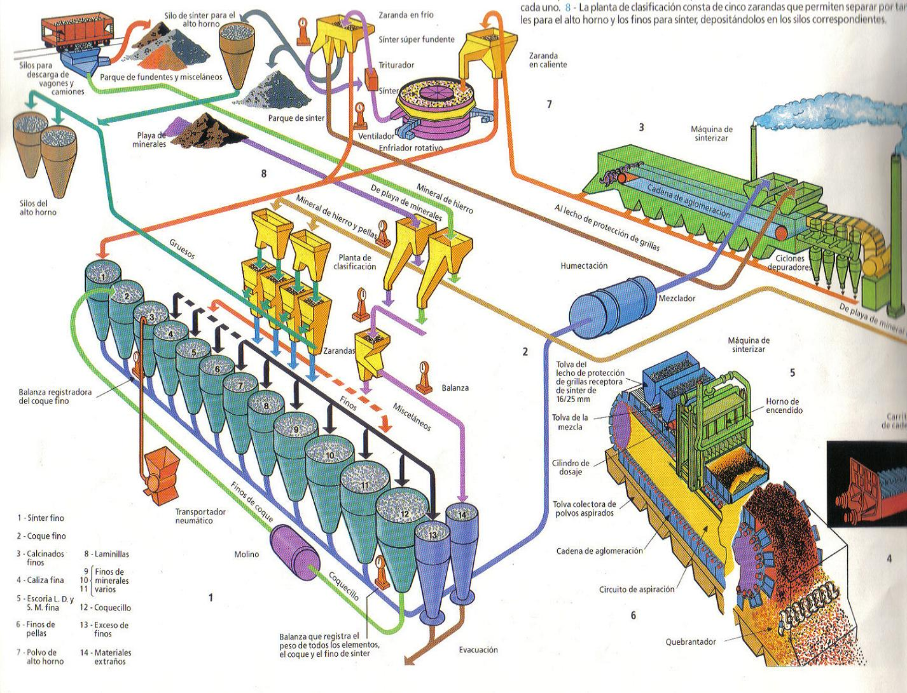
SINTER; PREPARACIÓN DE LOS MINERALES PARA EL ALTO HORNO

Slide 20
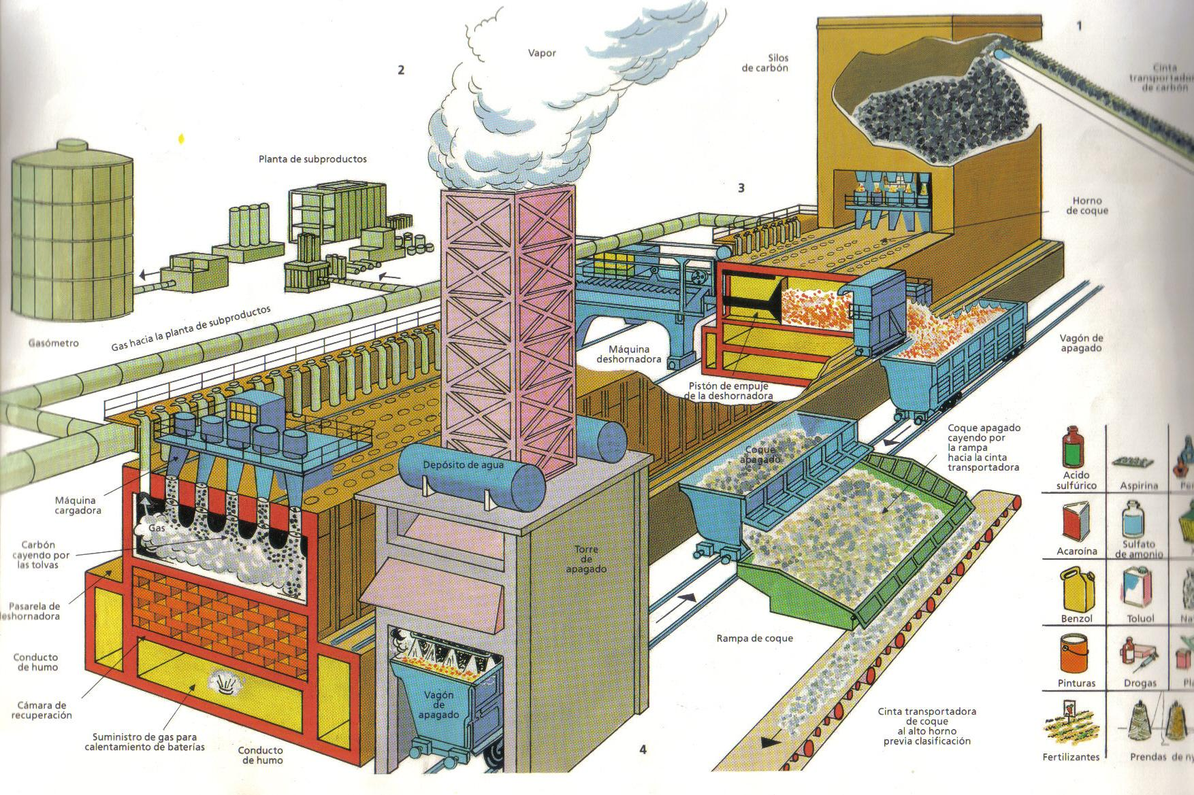
PREPARACIÓN DEL CARBÓN DE COQUE

Slide 21
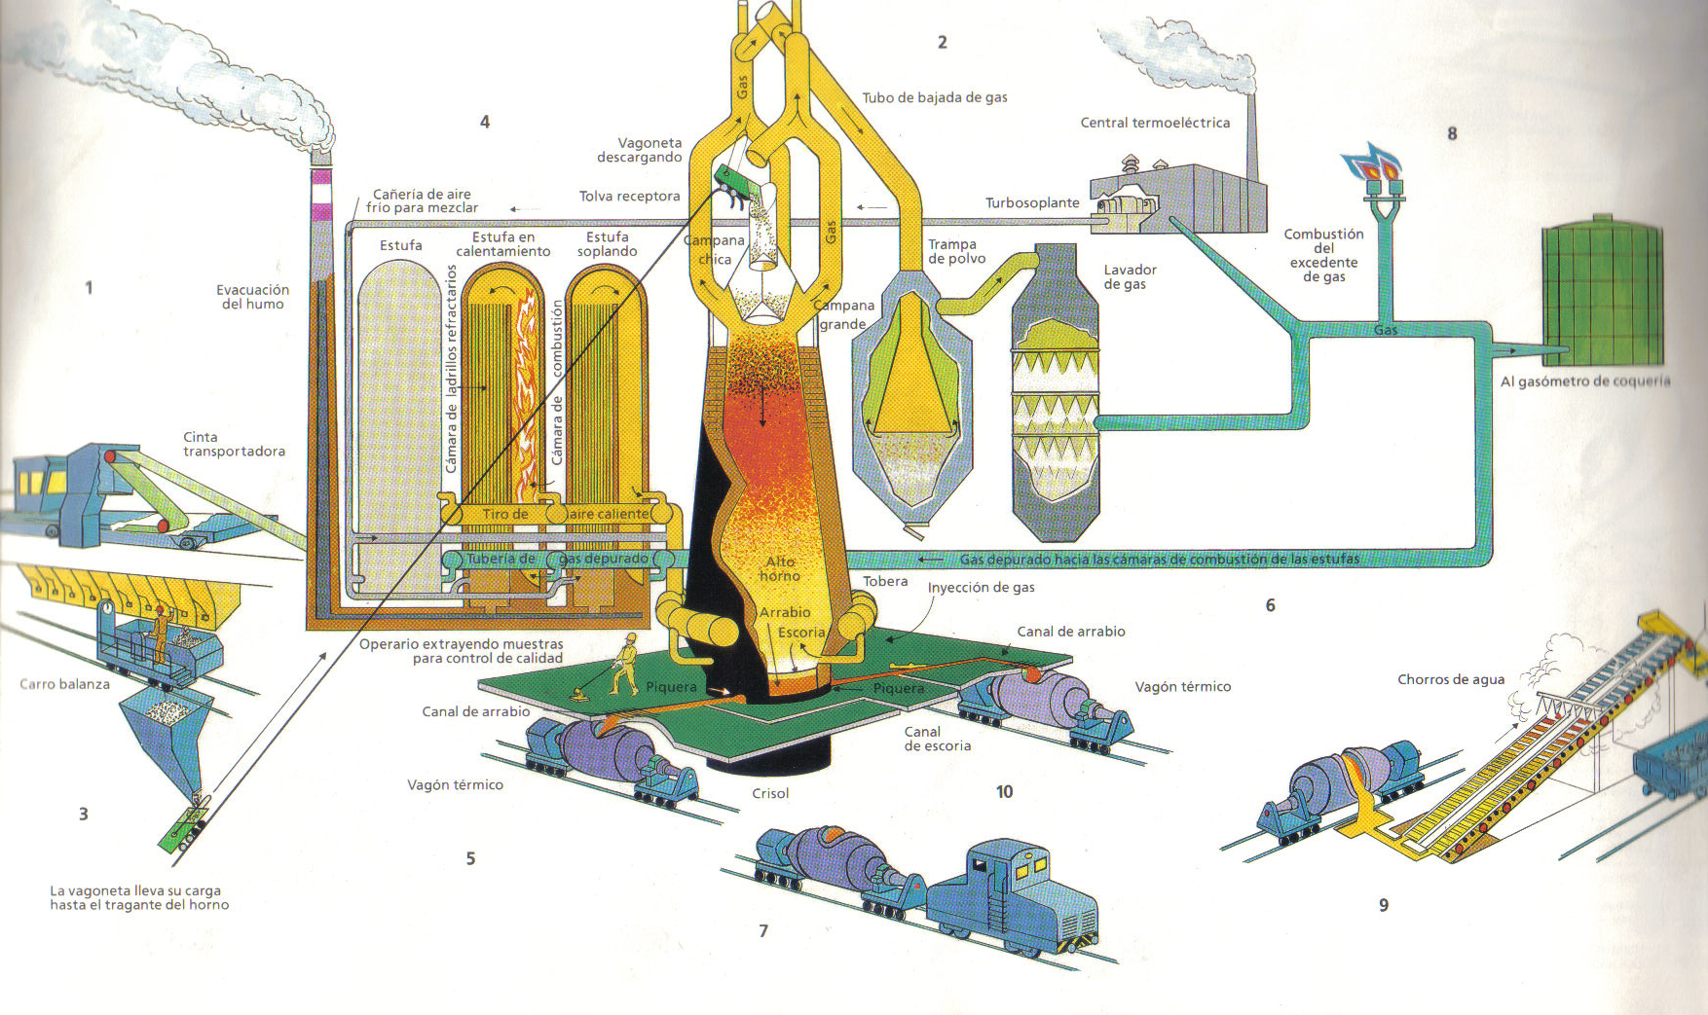
ESQUEMA DE FUNCIONAMIENTO GENERAL DEL ALTO HORNO

Slide 22
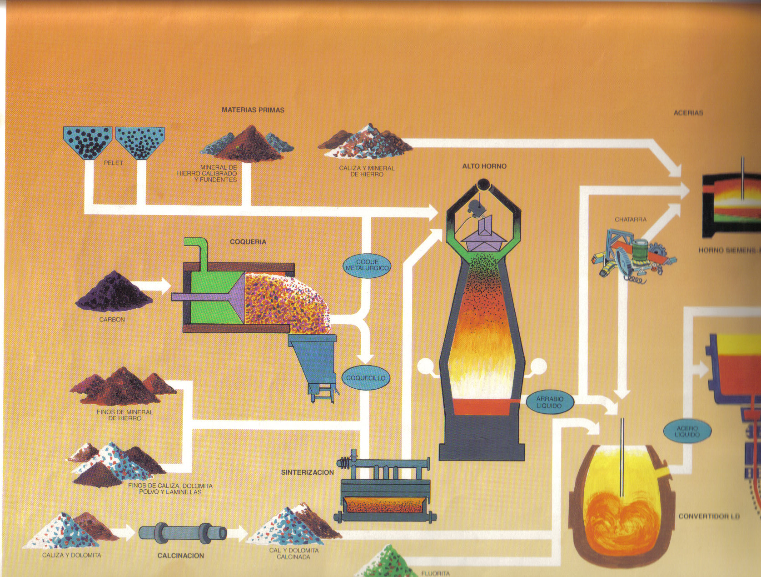
DEL ALTO HORNO A LA ACERIA, CONVERTIDOR Y HORNO S.M. SIGUIENTES.

Slide 23
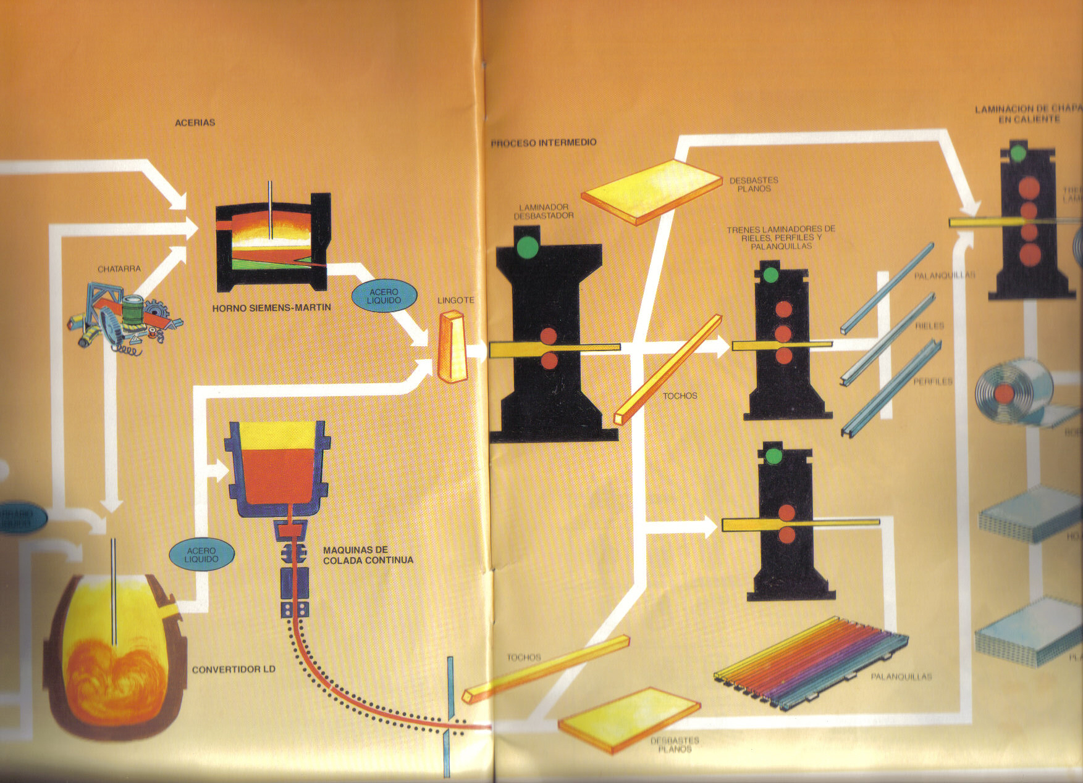
DE LA ACERIA, CONVERTIDOR, HORNO S.M., COLADA CONTINUA, TOCHOS, CHAPAS, PALANQUILLA.

Slide 24
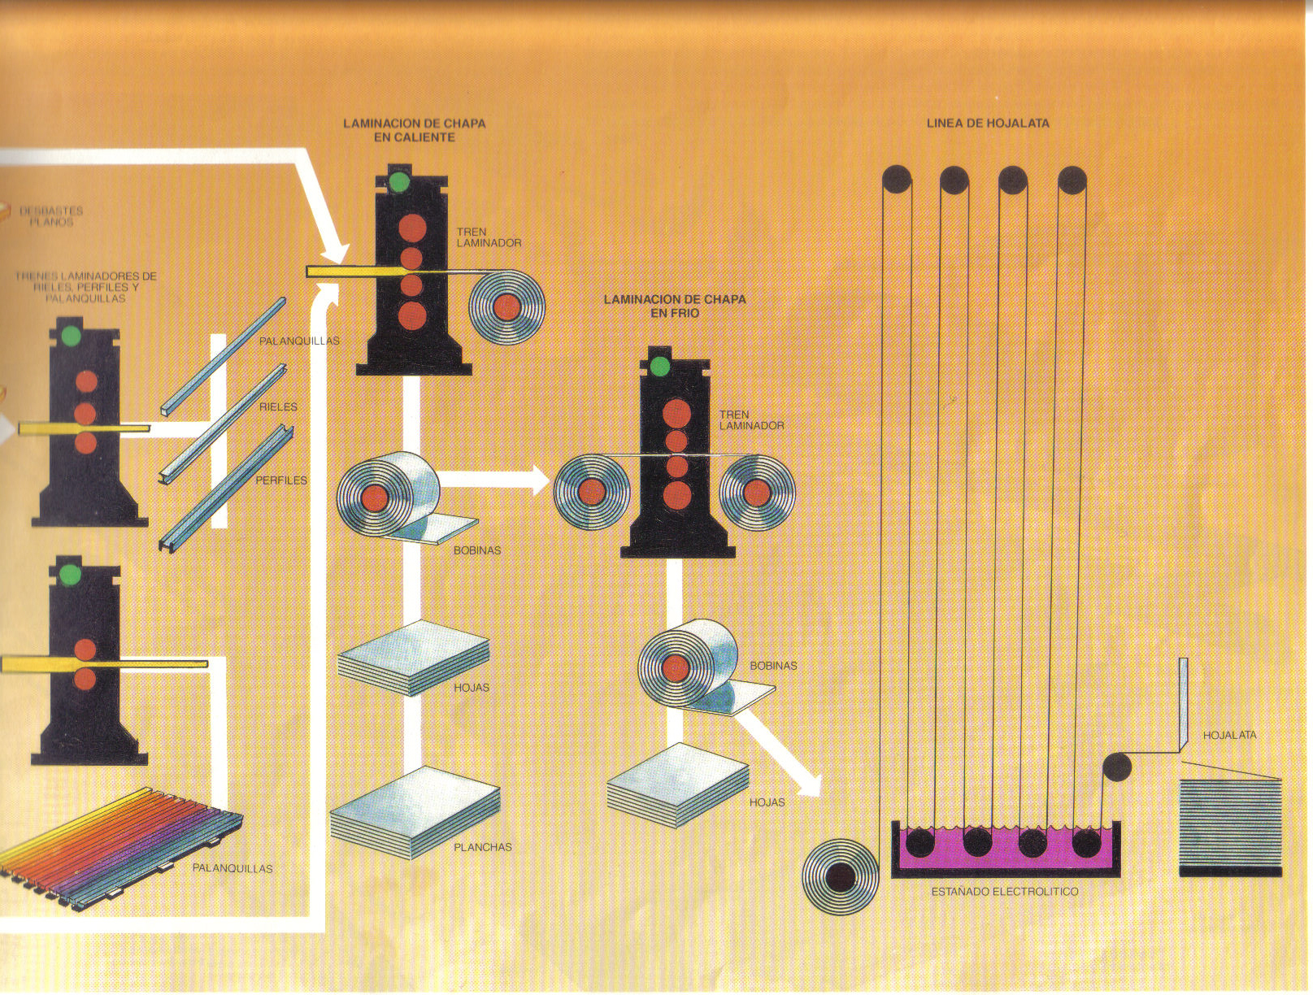
LAMINADO EN CALIENTE, LAMINADO EN FRIO, Y HOJALATA

Slide 25
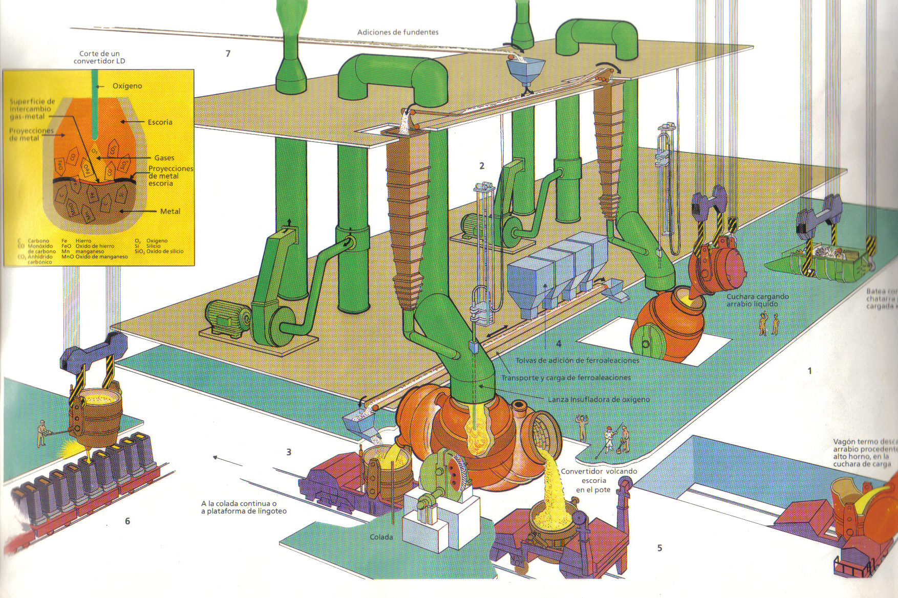
ESQUEMA DEL CONVERTIDOR, CARGA Y DESCARGA

Slide 26
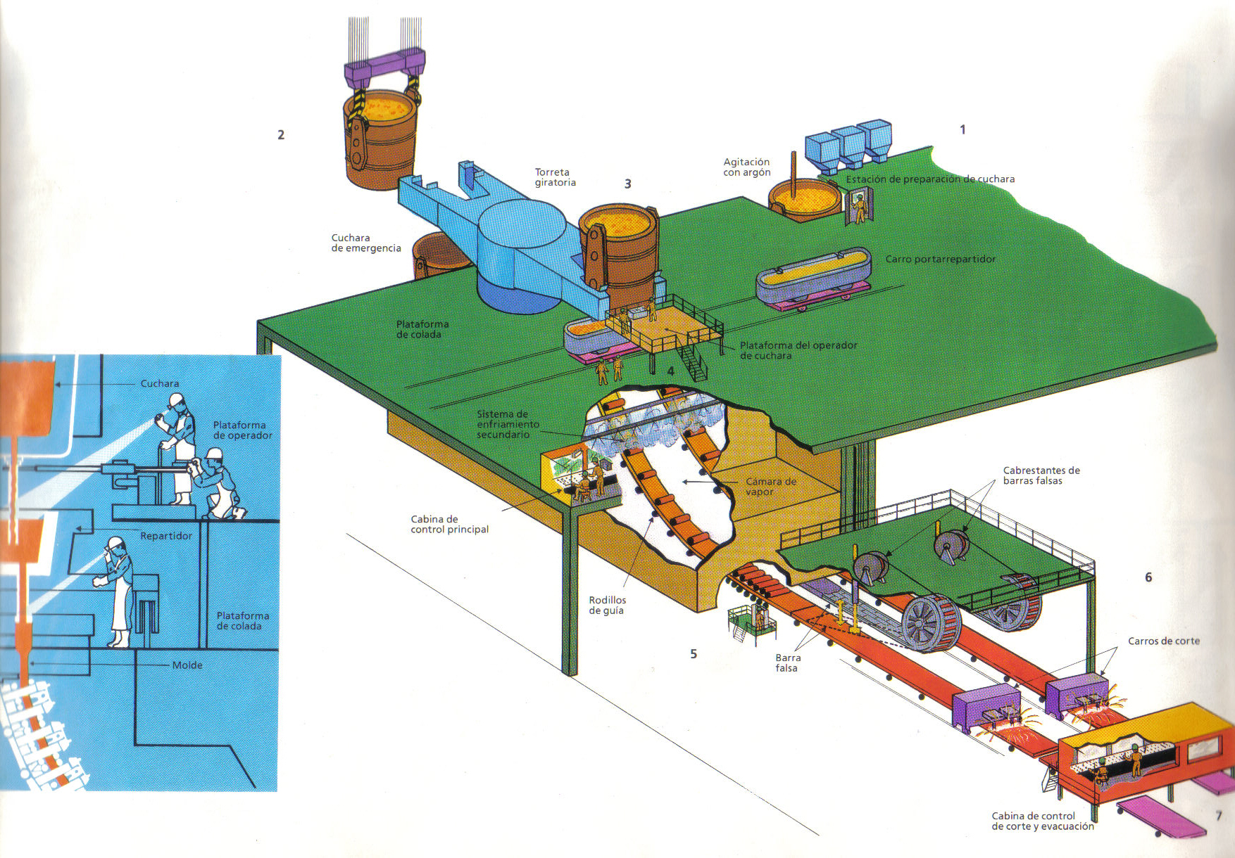
COLADA CONTINUA DE CHAPONES PLANOS.

Slide 27
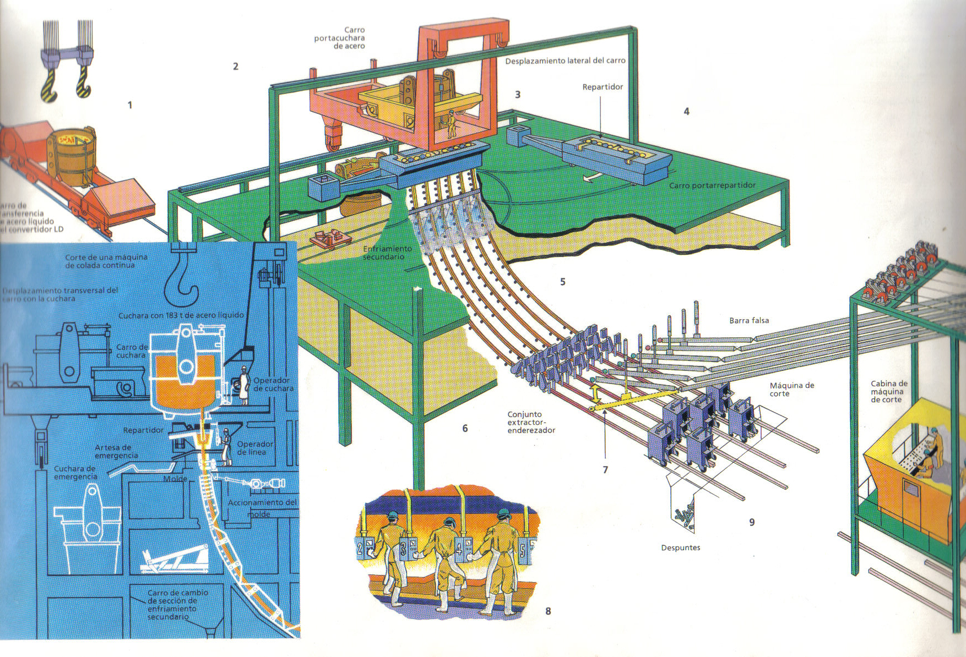
COLADA CONTINUA DE BARRAS.

Slide 28
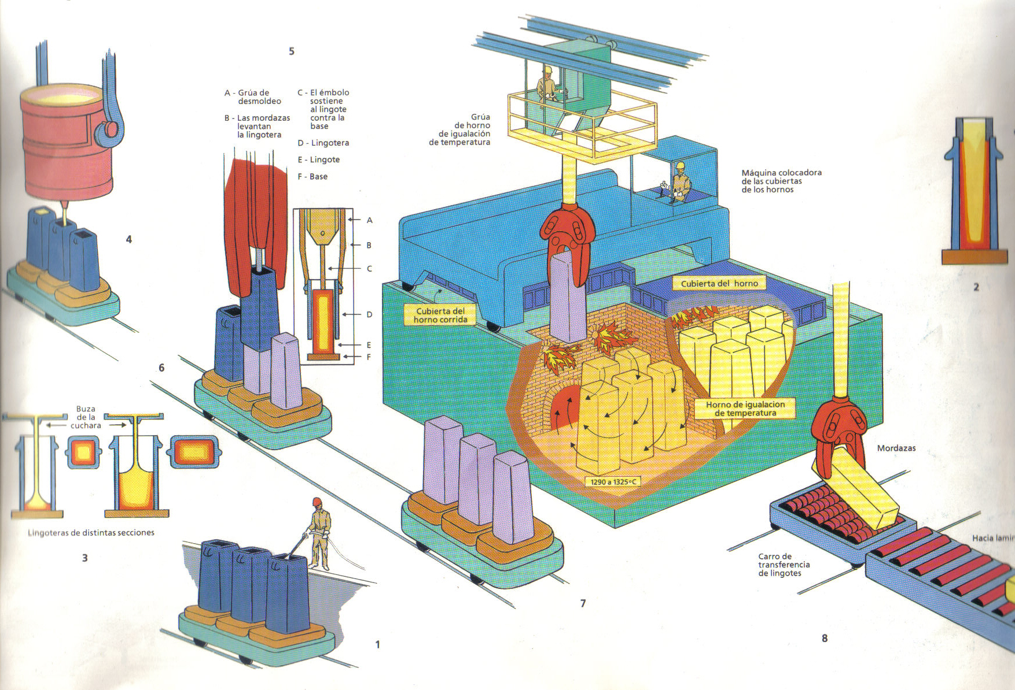
LINGOTERA

Slide 29
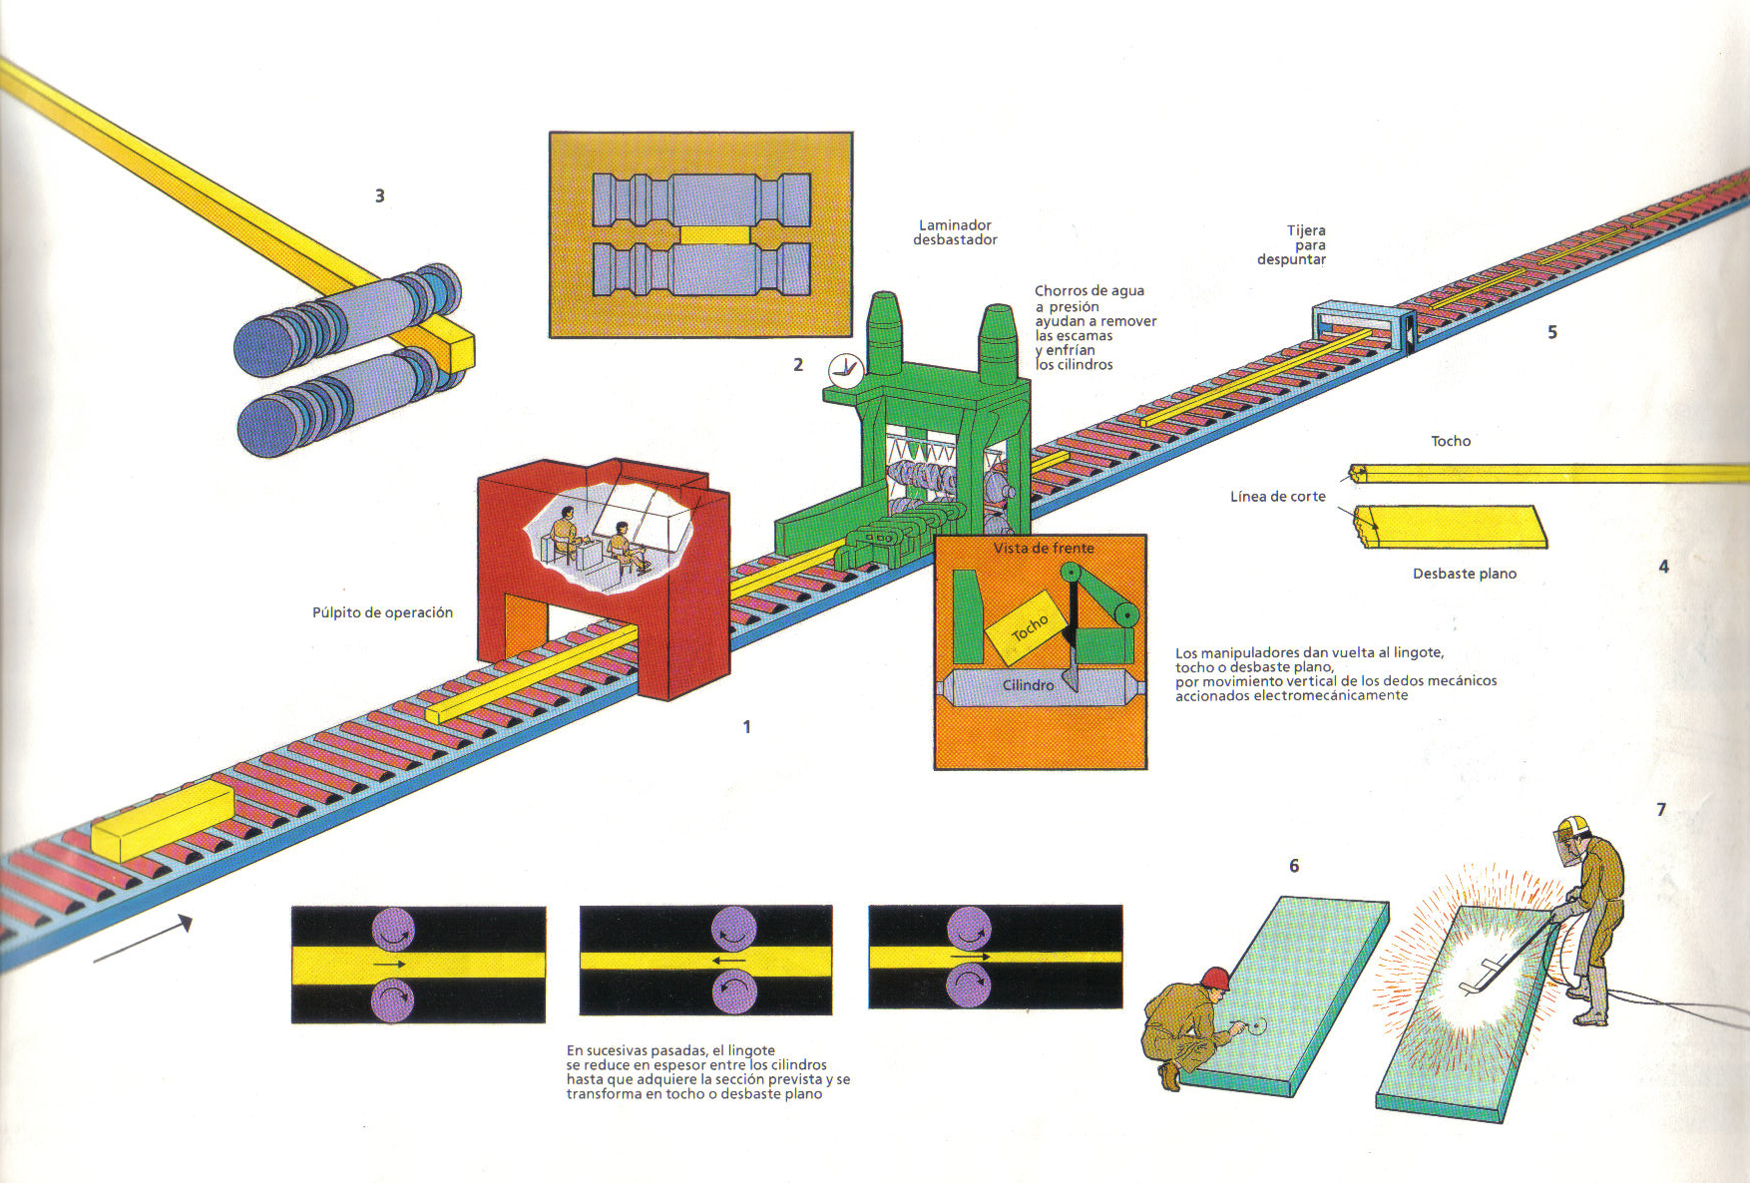
LAMINADO DEL LINGOTE.

Slide 30
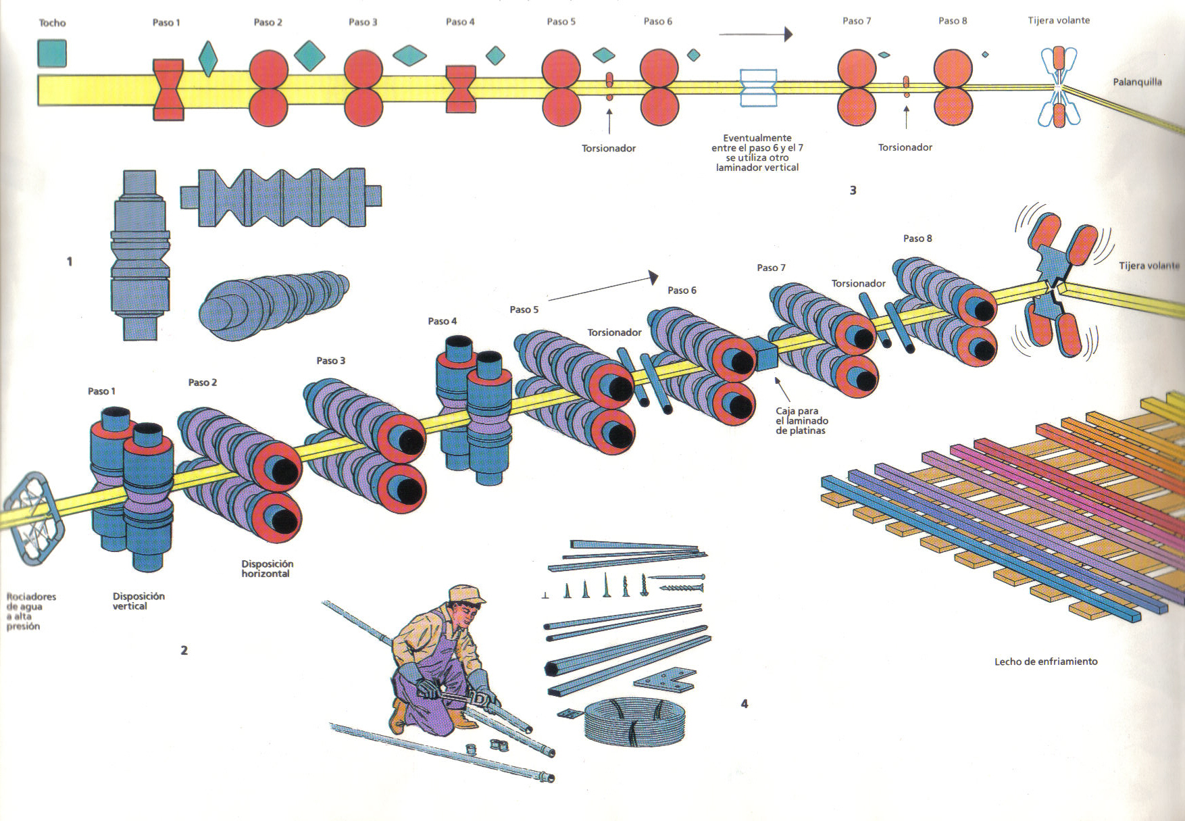
FABRICACIÓN DE LA PALANQUILLA.

Slide 31
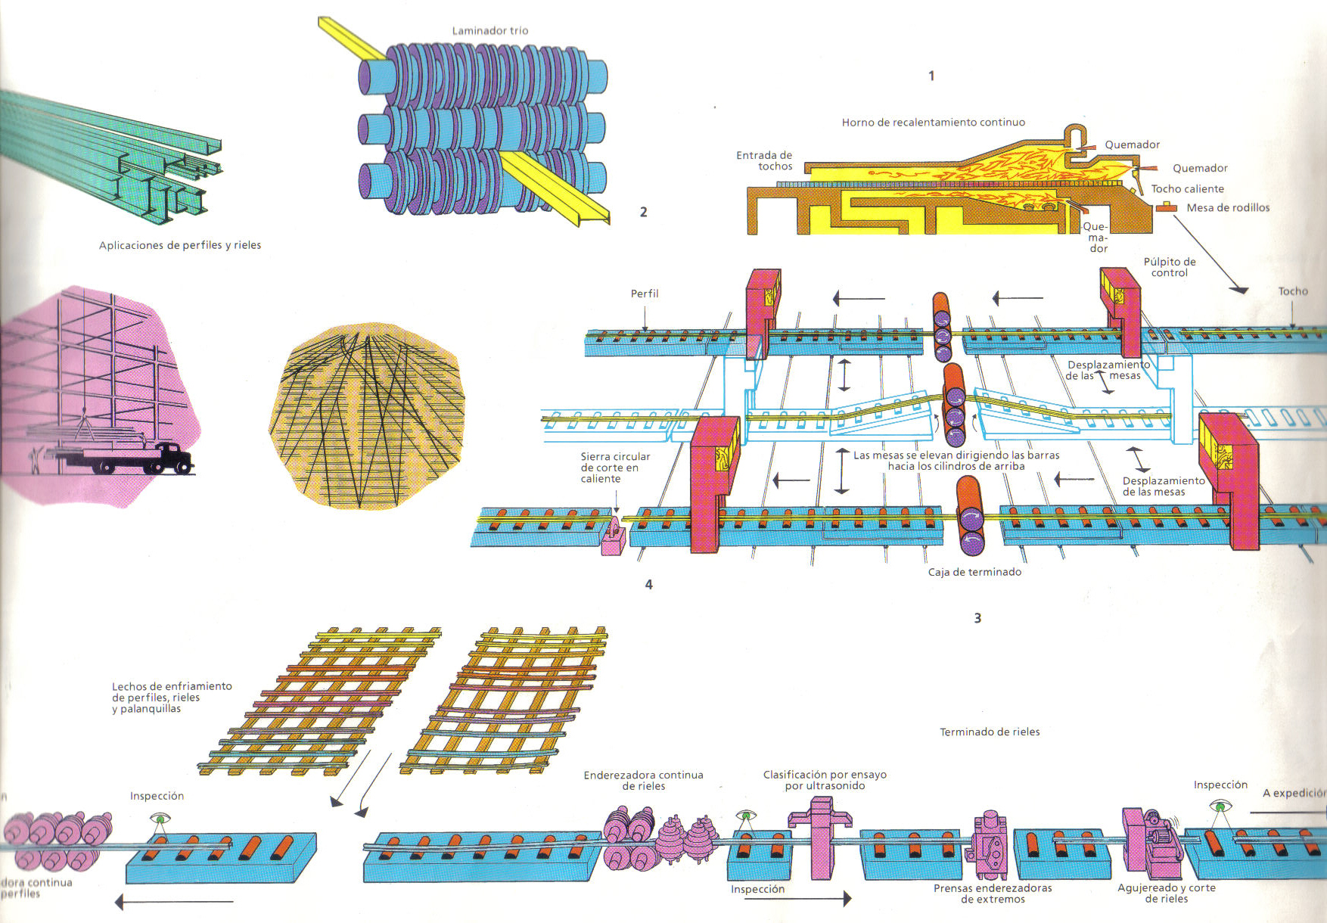
FABRICACIÓN DE PERFILES.

Slide 32
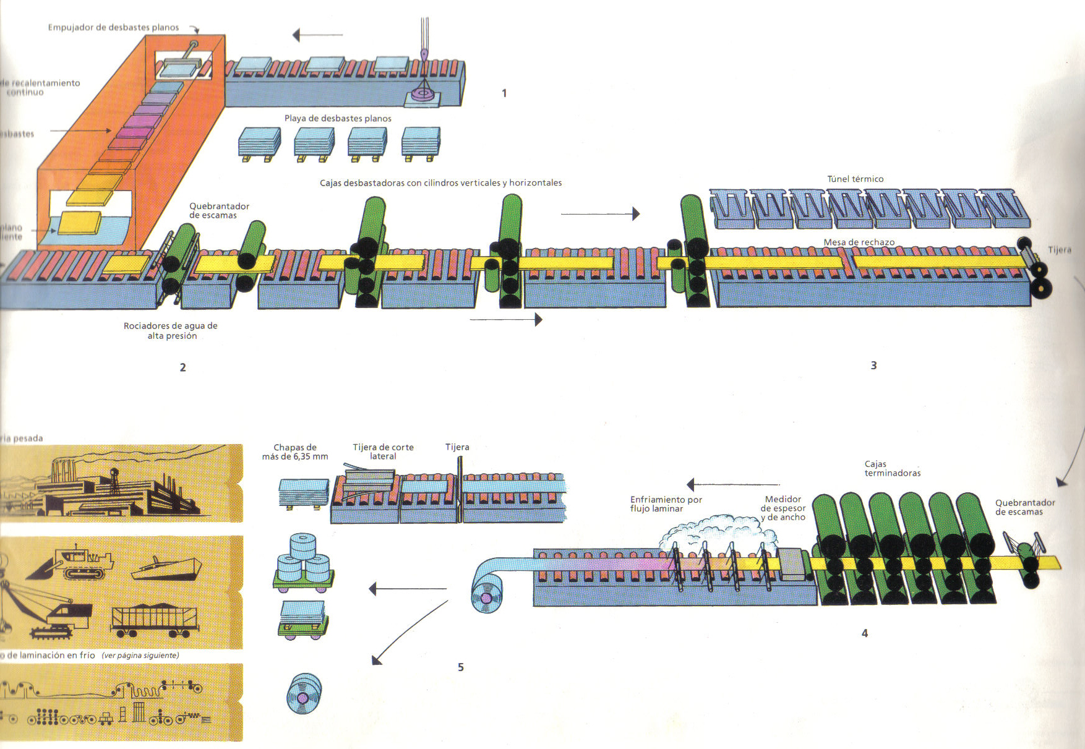
LAMINADO EN CALIENTE DE CHAPA.

Slide 33
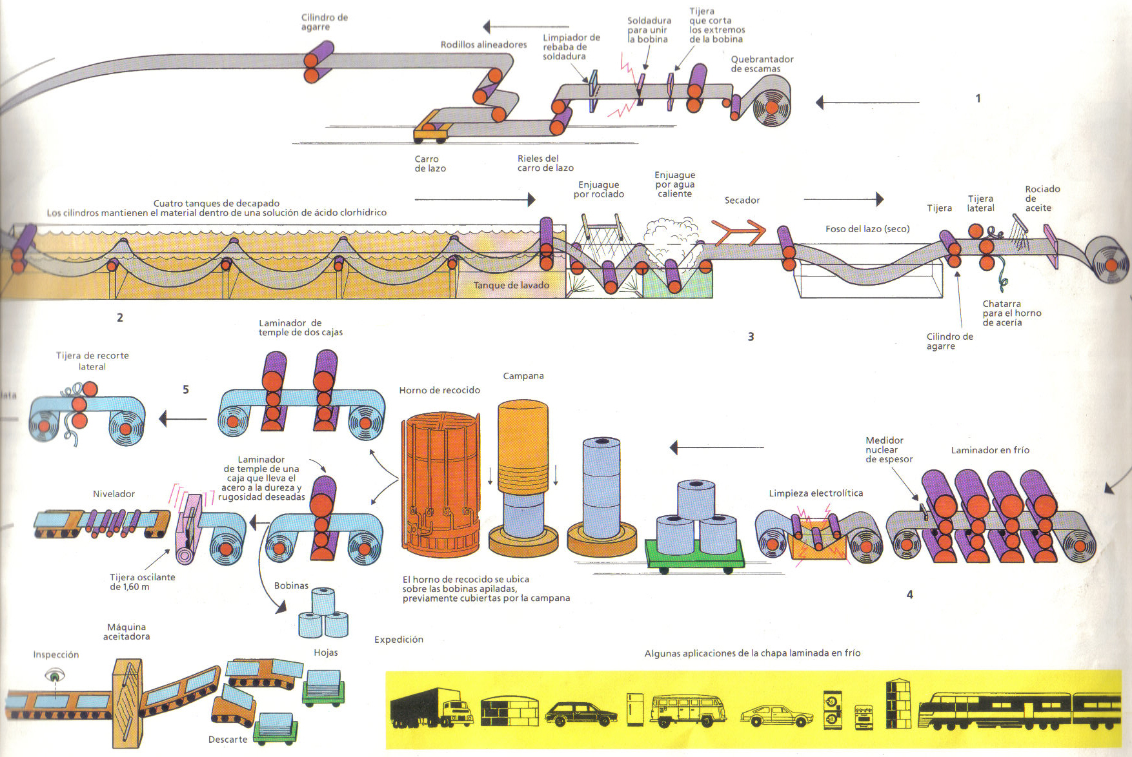
LAMINADO EN FRÍO DE CHAPA.

Slide 34
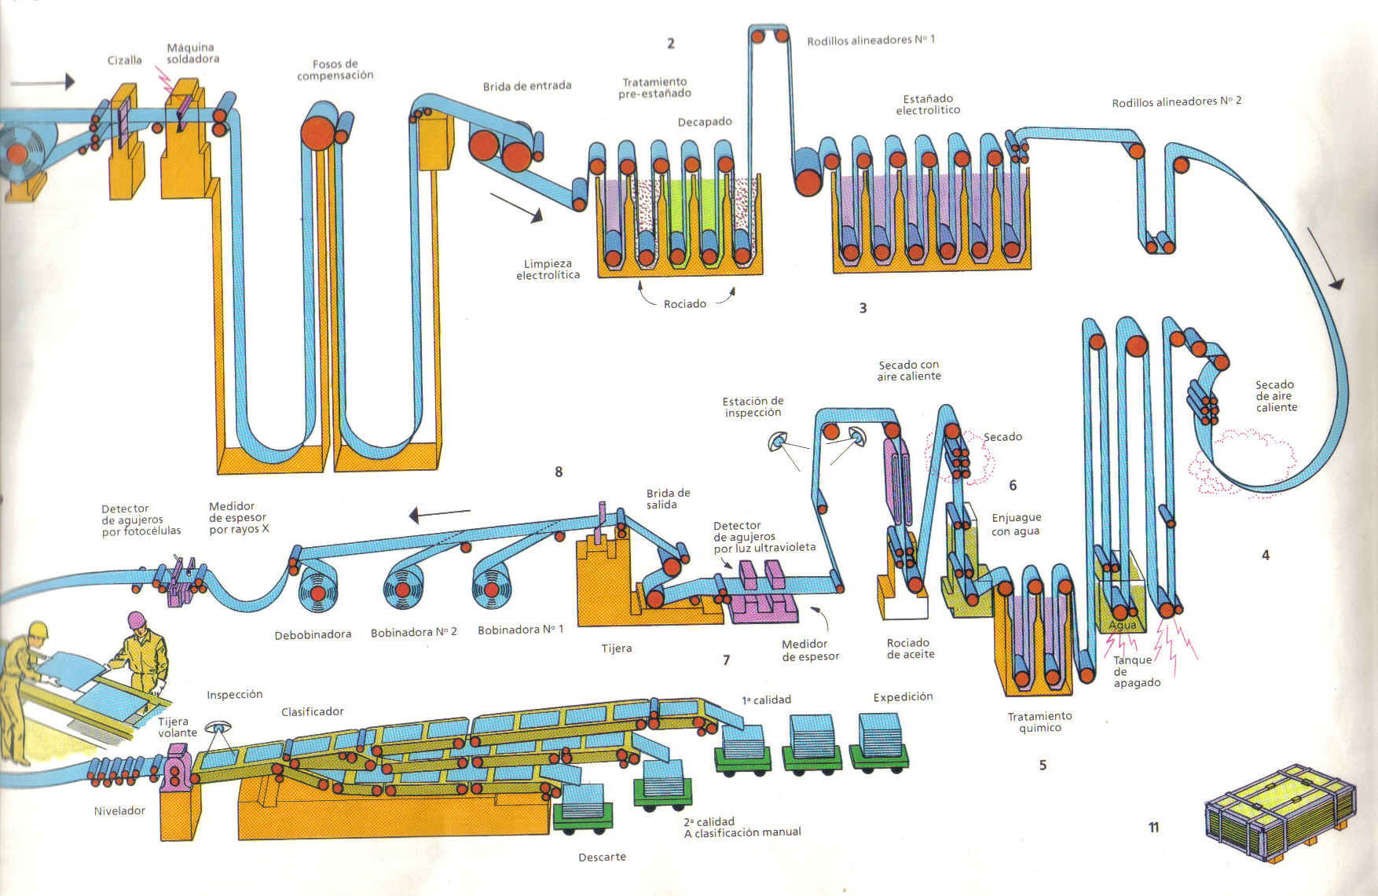
LAMINADO DE HOJALATA.

